Slide 1
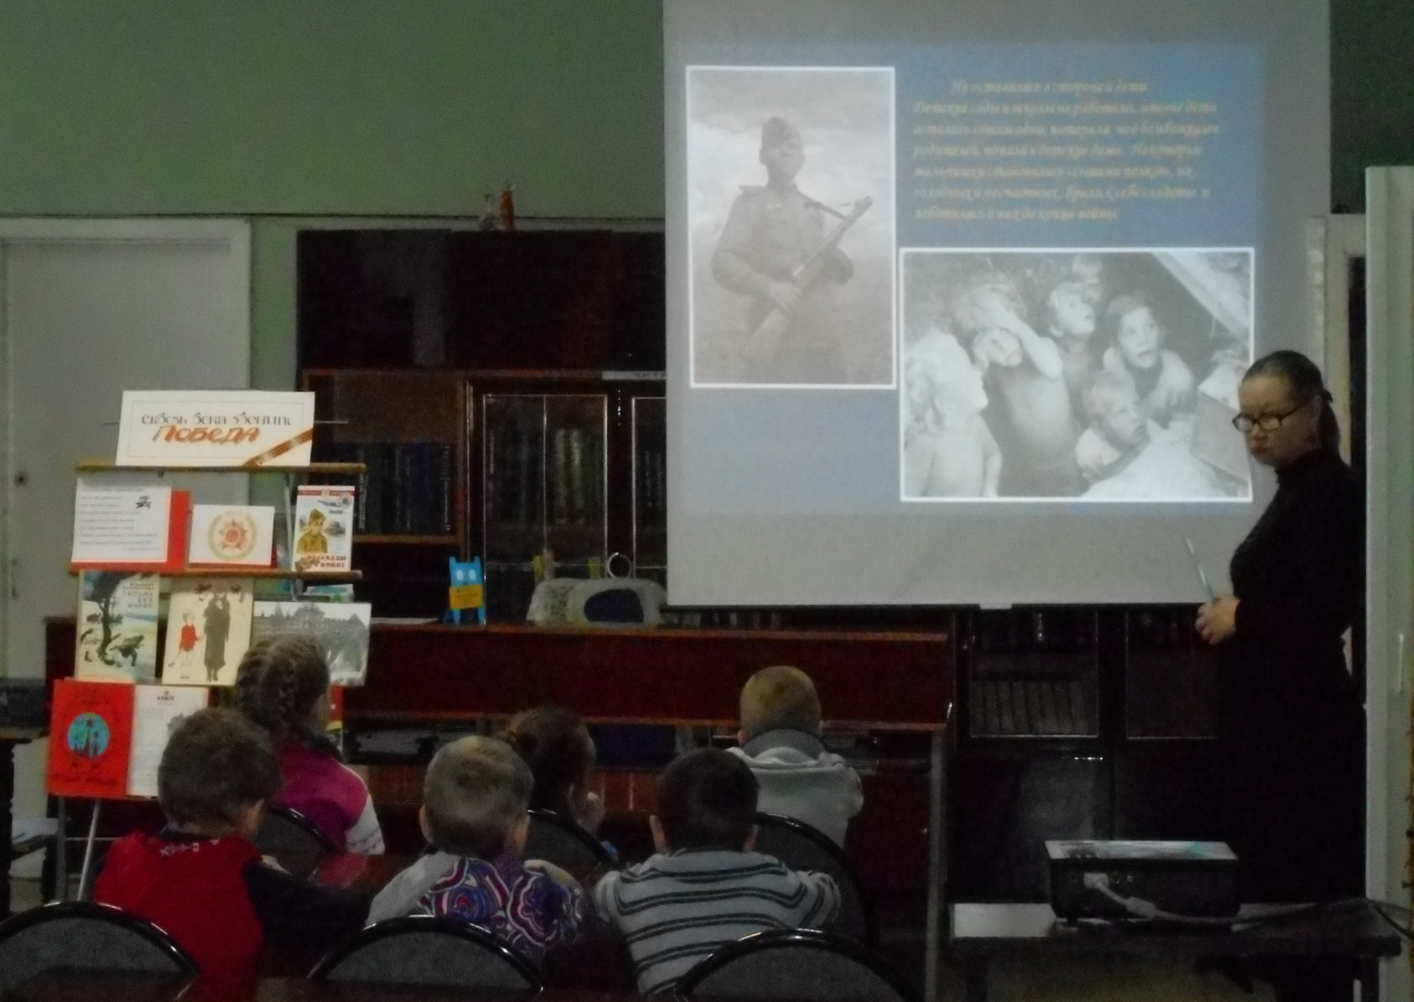
27 февраля
В рамках акции «1418 секунд Великого подвига»
для дошкольников в Новозыбковской детской библиотеке состоялись
громкие чтения «Живая память о былом».
Малыши прослушали рассказ С.Алексеева «Первый ночной таран» и узнали о подвигах защитников Москвы, которые они совершили в 1941году.

